Slide 1
Телеграм-бот MoSeFi (Movie Selection Film)
Выполнили: Греб Никита, Макарова Алёна

Slide 2
Введение
Бот предоставляет пользователю возможности подбора фильмов по жанру, оставлять и смотреть на них отзывы и сыграть в игру «Угадай фильм по кадру из него».
Реализованы:
кнопка «помощи» (показывает весь функционал бота)
выбор жанра для поиска фильма
список просмотренных фильмов
просмотр своих отзывов и оценок
Игра «Угадай фильм по кадру»
прекращение работы бота

Slide 3
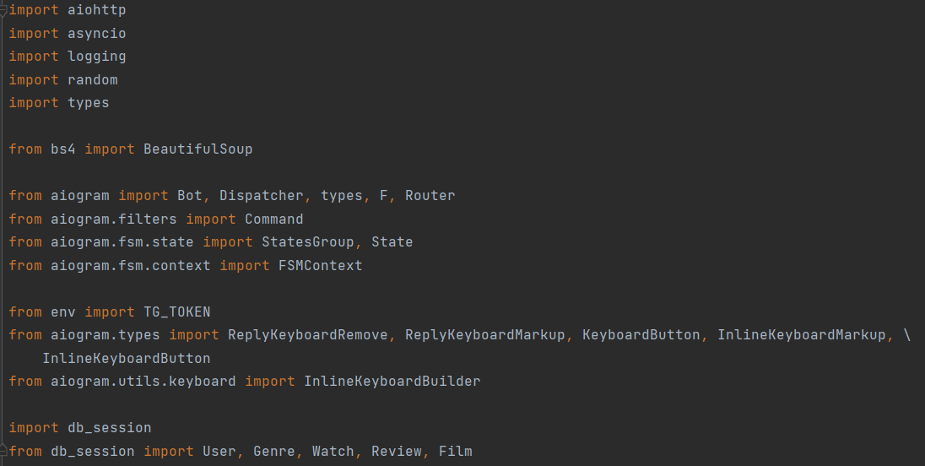
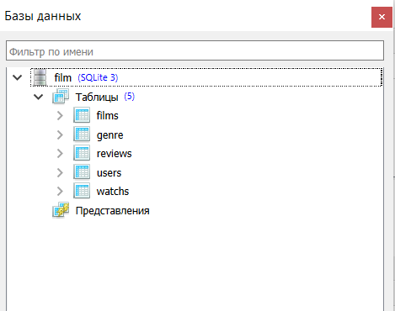
Реализация
Бот создан в BotFather
Бот написан с помощью библиотеки aiogram
Практически все функции асинхронные (библиотека asyncio)
Создана БД с помощью sqlalchemy, также подключена библиотека alembic. В БД хранятся данные о фильмах, пользователях и отзывах – файлы db_session.py, film.db
Бот запоминает пользователя
Используются обычная и инлайн клавиатуры
С помощью BeautifulSoup реализована игра

Slide 4
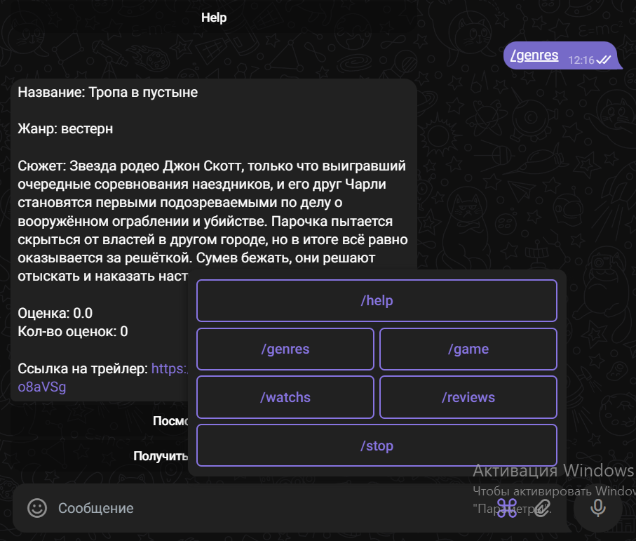
Заключение
Мы изучили новые библиотеки aiogram, asyncio и другие, создали рабочего бота. Желаемый результат достигнут, запланированные и придуманные в процессе разработки функции реализованы.

